Slide 1
1. MCU PCB : 전류 소모량 확인
1. 실험 조건
1) LDO 없이 3.3V Power Supply로 공급
2. 실험 이유
1) 기본 상태에서 50mA 이상 전류 소모
3. 결론
1) 외부 클럭 72MHz 사용으로 인한 전류 증가가 제일 큼
2) 클럭이 줄어들면 전류량 감소
4. 기타
1) while 문에서 프로그램이 돌아가면 20mA 전류 더 증가함
2) 테스트는 while에서 브레이크 잡아 측정한 전류량과
프로그램 정상 구동할 때에 소모되는 전류량을 측정
Notes:
작업일 : 230104

Slide 2
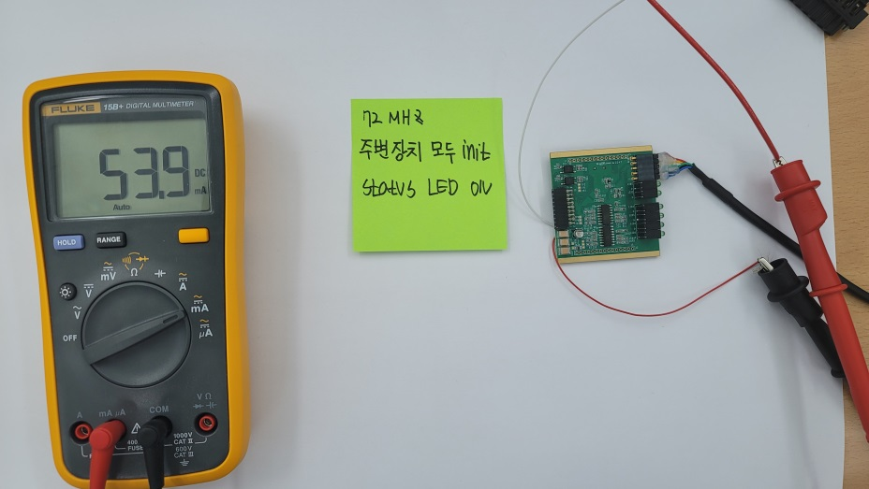
1. MCU PCB : 전류 소모량 확인
Peripheral | 상태
CLOCK (외부 클럭) (72MHz) | ON
GPIO | ON (status led 동작)
CAN 2CH | ON (통신을 하지 않음) (초기화만 한 상태)
I2C | ON (통신을 하지 않음) (초기화만 한 상태)
SPI 3CH | ON (통신을 하지 않음) (초기화만 한 상태)
UART 2CH | ON (통신을 하지 않음) (초기화만 한 상태)
STATUS LED 2EA | ON
3.3V LED | ON
전류량 : 54mA
72MHz
주변장치 모두 init
Staus LED ON
Notes:
작업일 : 230104

Slide 3
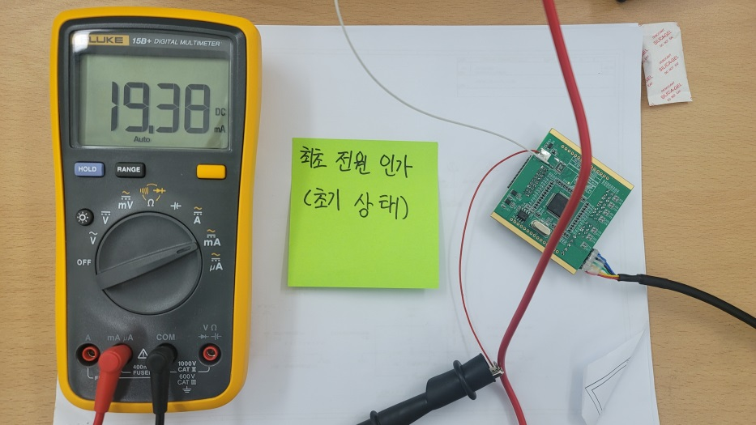
1. MCU PCB : 전류 소모량 확인
Peripheral | 상태
CLOCK (외부 클럭) (72MHz) | OFF
GPIO | OFF
CAN 2CH | OFF
I2C | OFF
SPI 3CH | OFF
UART 2CH | OFF
STATUS LED 2EA | OFF
3.3V LED | ON
전류량 : 19.38mA
최초 전원 인가
(초기 상태)
Notes:
작업일 : 230104

Slide 4
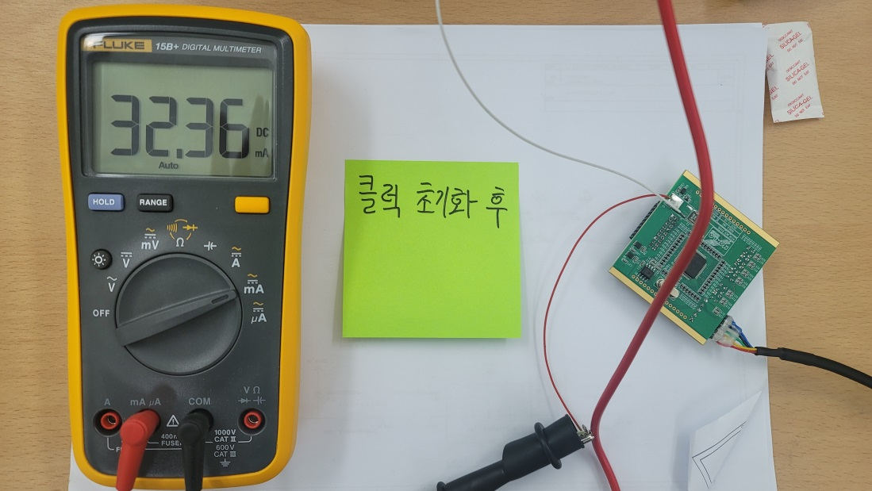
1. MCU PCB : 전류 소모량 확인
Peripheral | 상태
CLOCK (외부 클럭) (72MHz) | ON
GPIO | OFF
CAN 2CH | OFF
I2C | OFF
SPI 3CH | OFF
UART 2CH | OFF
STATUS LED 2EA | OFF
3.3V LED | ON
전류량 : 32.36mA
클럭 초기화 후
클럭 초기화로 증가한 전류량 : 약 13mA
Notes:
작업일 : 230104

Slide 5
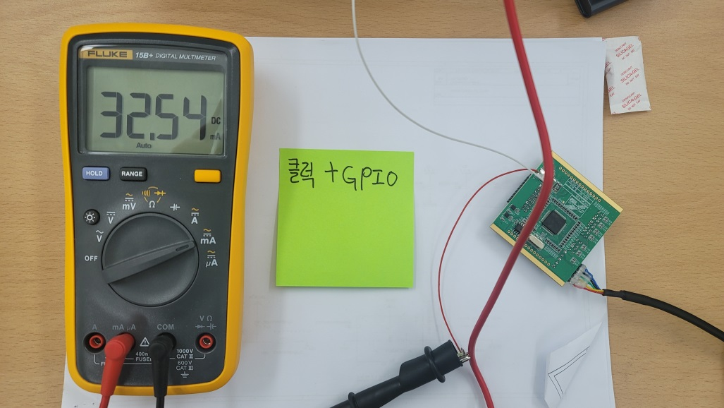
1. MCU PCB : 전류 소모량 확인
Peripheral | 상태
CLOCK (외부 클럭) (72MHz) | ON
GPIO | ON
CAN 2CH | OFF
I2C | OFF
SPI 3CH | OFF
UART 2CH | OFF
STATUS LED 2EA | OFF
3.3V LED | ON
전류량 : 32.54mA
클럭 + GPIO
GPIO 초기화로 증가한 전류량 : 약 0.18mA
Notes:
작업일 : 230104

Slide 6
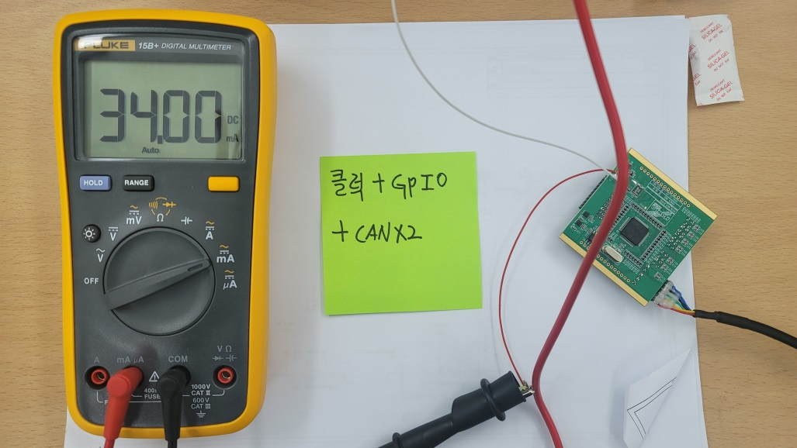
1. MCU PCB : 전류 소모량 확인
Peripheral | 상태
CLOCK (외부 클럭) (72MHz) | ON
GPIO | ON
CAN 2CH | ON
I2C | OFF
SPI 3CH | OFF
UART 2CH | OFF
STATUS LED 2EA | OFF
3.3V LED | ON
전류량 : 34mA
클럭 + GPIO
+ CANx2
CAN 2채널 초기화로 증가한 전류량
: 1.46mA
Notes:
작업일 : 230104

Slide 7
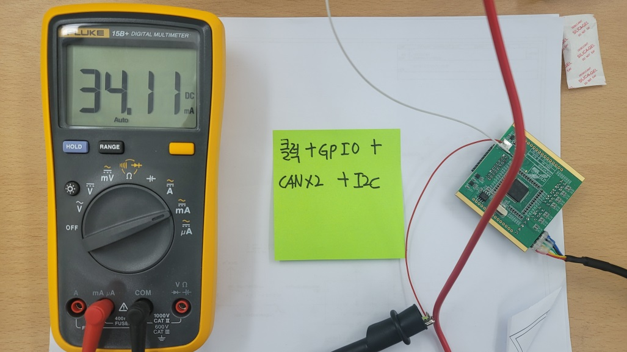
1. MCU PCB : 전류 소모량 확인
Peripheral | 상태
CLOCK (외부 클럭) (72MHz) | ON
GPIO | ON
CAN 2CH | ON
I2C | ON
SPI 3CH | OFF
UART 2CH | OFF
STATUS LED 2EA | OFF
3.3V LED | ON
전류량 : 34.11mA
클럭 + GPIO
+ CANx2 + I2C
I2C 채널 초기화로 증가한 전류량
: 0.11mA
Notes:
작업일 : 230104

Slide 8
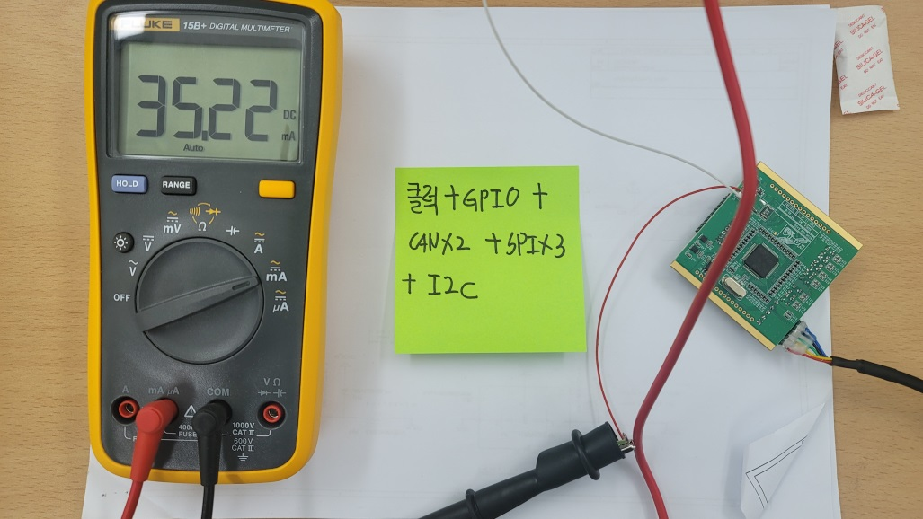
1. MCU PCB : 전류 소모량 확인
Peripheral | 상태
CLOCK (외부 클럭) (72MHz) | ON
GPIO | ON
CAN 2CH | ON
I2C | ON
SPI 3CH | ON
UART 2CH | OFF
STATUS LED 2EA | OFF
3.3V LED | ON
전류량 : 35.22mA
클럭 + GPIO
+ CANx2 + SPIx3
+I2C
SPI 3채널 초기화로 증가한 전류량
: 1.11mA
Notes:
작업일 : 230104

Slide 9
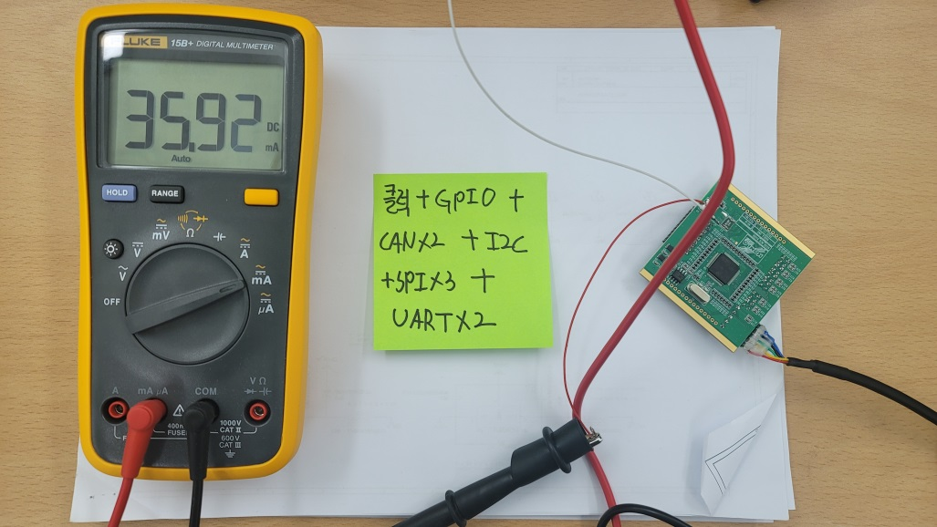
1. MCU PCB : 전류 소모량 확인
Peripheral | 상태
CLOCK (외부 클럭) (72MHz) | ON
GPIO | ON
CAN 2CH | ON
I2C | ON
SPI 3CH | ON
UART 2CH | ON
STATUS LED 2EA | OFF
3.3V LED | ON
전류량 : 35.22mA
클럭 + GPIO
+ CANx2 + SPIx3
+I2C + UARTx2
UART 2채널 초기화로 증가한 전류량
: 0.7mA
Notes:
작업일 : 230104

Slide 10

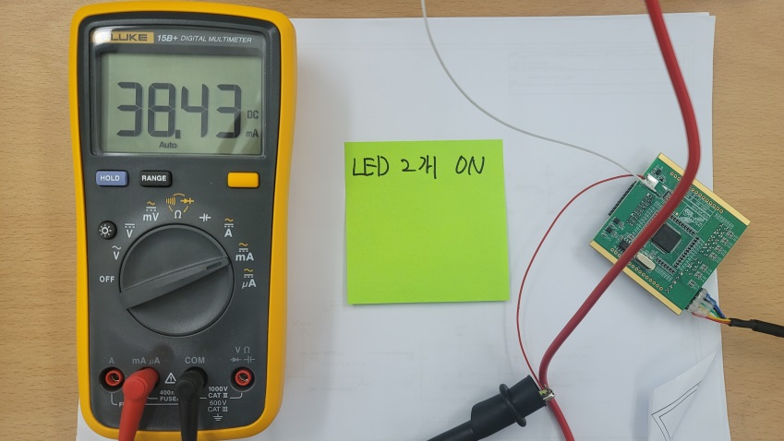
2. MCU PCB : while에서 프로그램이 구동 될 때에 전류
<Status LED ON 상태>
<while()에서 브레이크 잡힌 상태>
브레이크 포인트 잡힌 상태 외에는 모두 동일한 상태
대략 15mA 차이남
Notes:
작업일 : 230104

